Slide 1
ГКП на ПХВ «Городская детская клиническая больница» УЗ г.Шымкент
г.Шымкент, Каратауский район, мкр Асар №757
БИН организации: 070340009948

Slide 2
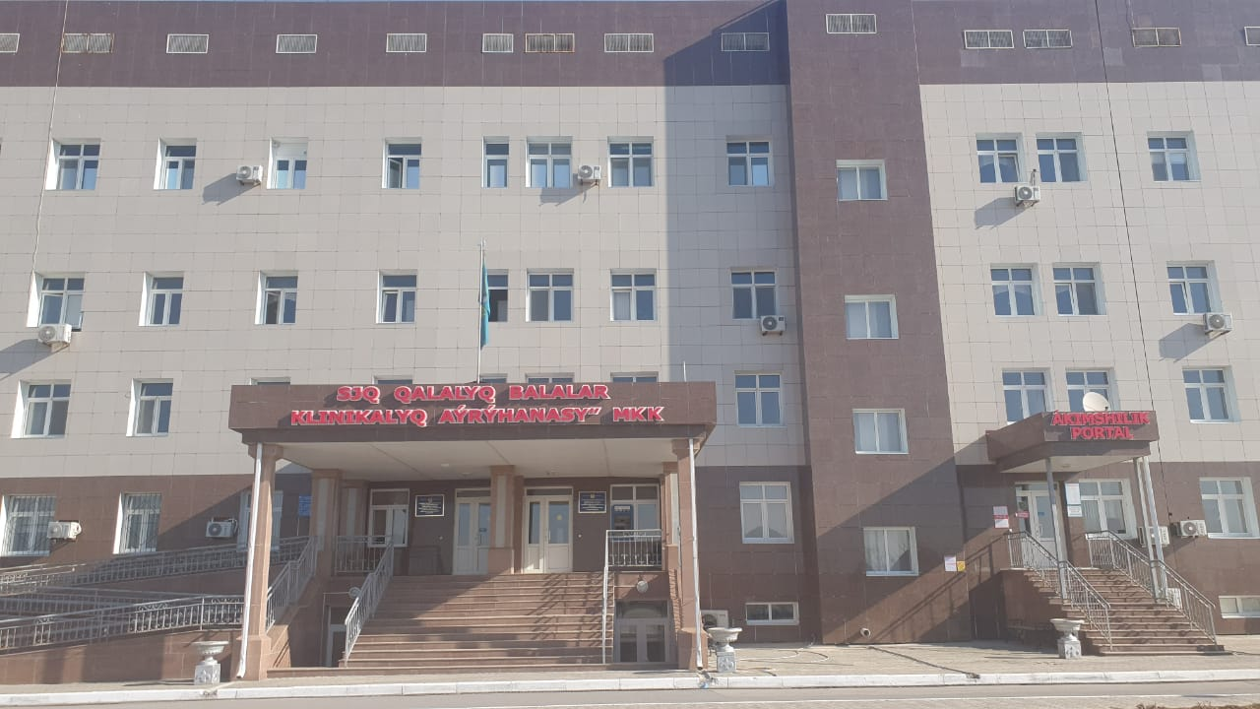
Миссия:
На основе профессионализма сотрудников с применением современного медицинского оборудованя и предоставлением качественных медицинских услуг, улучшаем здоровье детей.
Видение:
Современная, мобильная, динамично развивающаяся медицинская организация, гарантирующая пациентам доступность, высокий уровень качества предоставляемых медицинских услуг, точность и надежность результатов исследований.

Slide 3
О больнице
На сегодня ГКП на ПХВ «Городская детская клиническая больница» является многопрофильной больницей с мощностью на 315 коек для оказания всех видов медицинской помощи детскому населению до 18 лет г.Шымкента по 25 профилям . В начале 2022 года были открыты новые отделения: онкогематологии и нефрологии, интервенционной кардиологии и ангиохирургии; оториноларингологии .
Запущен центр лучевой диагностики. Расширились услуги консультативно-диагностического блока. Вспомогательные ( параклинические): консультативно-диагностический блок, Центр лучевой диагностики: (кабинет УЗИ, ЭКГ, ЭФГДС, спирографии, МРТ, R- кабинет, ЭЭГ- кабинет, ЭМГ – кабинет, кабинет суточного мониторирования ЭКГ и АД по Холтеру, компютерная томография), клиническая и бактериологическая лаборатория, физиоотделение (ЛФК, массаж), круглосуточный травматологический пункт, дневной стационар;
В связи с увеличением количества плановых и неотложных операций были открыты 2 операционных поста , а также 1 реанимационный врачебный, 1 сестринский посты;
В больнице предусмотрено поэтажное размещение подразделения операционного блока, с учетом функционального зонирования и включает в себя операционное отделение на 4 операционных стола. Операционный блок оснащен ламинарным потоком класса А4
Отделение интенсивной терапии и реанимации, оснащено комплексом чистых помещений и стерилизационной. Отделение реанимации отнесен к классу - особо чистые помещения;
Общая площадь чистых помещений больницы состовляет 400 кв м.
Коллектив ГДКБ принял активное участие в конкурсе на номинацию «Лучший стационар города»;
В марте и апреле в целях защиты больницы от преждевременного износа проводились ремонтные работы частей корпуса «Б» в отделениях пульмонологии, педиатрии, неврологии.
В мае и июне ремонтные работы проводились в корпусе «А», в коридорах, палатах, кабинетах в приемном отделении, травматологическом пункте, отделениях нейротравматологии и ортопедии, ОПН , административном и функционально-диагностическом этаже.
В 2022 году в больнице было отрыто отделение онкогематологии. В рамках благотворительного проекта «Smart School», при поддержке общественного фонда «Help Today» была открыта Смарт школа, с целью продолжения обучения детей с онкологическими заболеваниями во время лечения. .Смарт школа оснощена всеми соответствующими материалами: мебелью, информационно-техническими оборудованиями и учебниками.

Slide 4
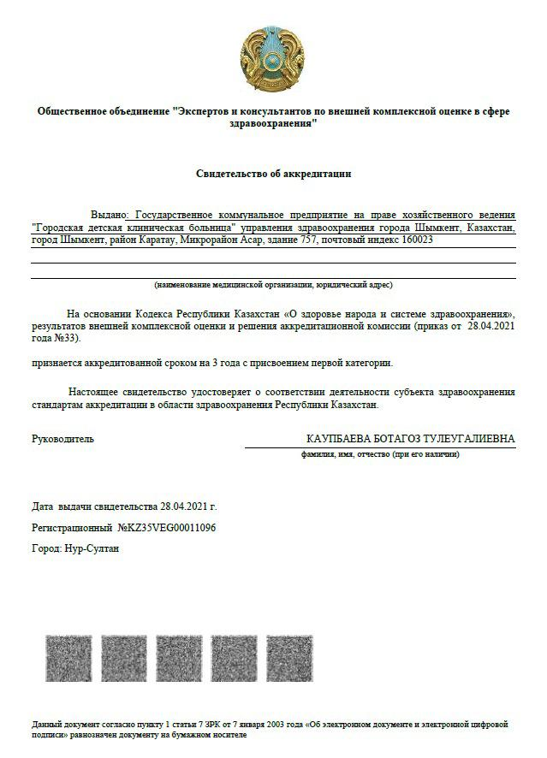
В апреле 2021 года Городская детская клиническая больница успешно прошла оценку деятельности со стороны Общественного объединения «Экспертов и консультантов по внешней комплексной оценке в сфере здравоохранения» по аккредитации медицинских организаций согласно приказу Министра здравоохранения Республики Казахстан от 21 декабря 2020 года № ҚР ДСМ-299/2020 и получила первую категорию аккредитации сроком на 3 года.
Финалист премии “Altyn shipager" в номинации «Лучший городской детский стационар 2022 года»

Slide 5
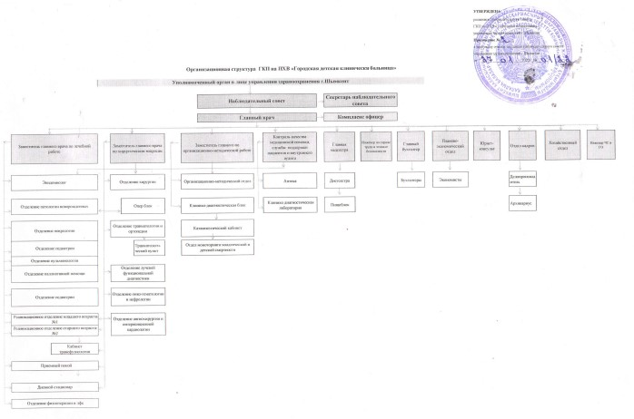
Организационная структура
ГКП на ПХВ «Городская детская клиническая больница»

Slide 6
В структуре больницы развернуты следующие профили коек для детей:
Коечный фонд - 2020
Соматический профиль:
Коечный фонд 2021год
Соматический профиль из них:
Коечный фонд 2022год
Соматический профиль из них:
Кардиология -18
Гастроэнтерология- 2
Аллергология - 10
Нефрология -5
Педиатрия-3
Неврология -40
Пульмонология -45
Патология новорожденных и выхаживание недоношенных -32
Хирургический профиль из них:
Хирургический – 30
Нейрохирургический - 13
Хирургические для детей- 3
Травматологический – 20
Урологический - 5
Отоларингологический – 5
Ожоговый (камбустиологический-5
Хирургический для новорожденных –2 коек
Для востановительного лечения и медицинской реабилитации в составе отделении из них:
Кардиология -2
Неврологоия -3
Ревматология -5
Нейрохирургия -2
Травматология -2
Паллиативной помощи педиатрический – 15 коек
ОРИТ – на 18 коек
Кардиологический - на 10 коек
Гастроэнтерологический - на 3 коек
Аллергологический - на 10 коек
Ревматологический – на 10 коек
Нефрологический – на 7 койки
Педиатрический – на 3 койки
Неврологический – на 50 коек
Эндокринологический - на 2 койки
Пульмонологический – на 57 коек
Патология новорожденных и выхаживание недоношенных –на 33 коек
Онкология-на 5 коек
Хирургический профиль из них:
Хирургический – 17 коек
Нейрохирургический - 15 коек
Торакальной хирургии - 1 коек
Травматологический – 13 коек
Урологический - 7 коек
Отоларингологический – 5 коек
Ожоговый (камбустиологический) – 10 коек
Хирургический для новорожденных –2 коек
Для востановительного лечения и медицинской реабилитации в составе отделении из них:
Кардиологический -2 койки
Кардиохирургические-3 койки
Травматологические –2 койки
Нейрохирургические – 3 койки
Неврологический-3 койки
Ортопедический-2 койки
Пульмонологический-1 койка
Общая реабилитация-4 койки
Паллиативной помощи педиатрический – 15 коек
ОРИТ – на 18 коек
Дневной стационар – 20 коек
Кардиологический - на 10 коек
Гастроэнтерологический - на 3 коек
Аллергологический - на 7 коек
Ревматологический – на 8 коек
Нефрологический – на 7 койки
Педиатрический – на 5 койки
Неврологический – на 45 коек
Эндокринологический - на 2 койки
Пульмонологический – на 60 коек
Патология новорожденных и выхаживание недоношенных –на 40 коек
Онкология-на 5 коек
Хирургический профиль из них:
Хирургический – на 27 коек
Нейрохирургический - на 15 коек
Торакальной хирургии – на 1 коек
Травматологический – 13 коек
Сосудистой хирургии- 6 коек
Урологический - 7 коек
Отоларингологический – 10 коек
Ожоговый (камбустиологический) – 10 коек
Хирургический для новорожденных –2 коек
Для востановительного лечения и медицинской реабилитации в составе отделении из них:
Кардиохирургические- 2 койки
Травматологические – 1 койки
Нейрохирургические – 1 койки
Паллиативной помощи педиатрический – 10 коек
ОРИТ – на 18 коек
Дневной стационар – 20 коек
Гематология-на 8 коек
Гематология-на 5 коек
онефрология – на 10 коек

Slide 7
Качественные показатели за 12 месяцев 2020г.-2021г. - 2022г.
 | Наименование показателей | За 2020 год | За 2021 год | За 2022 год
1 | Количество коек | 315 | 315 | 315
2 | Выписано больных | 13465 | 15527 | 15618
3 | Койко- дней по плану | 107383 | 107273 | 107100
4 | Фактическое выполнение койко-дней | 90099 | 102616 | 107726
5 | % выполнения койко-дней | 83,9 | 95,7 | 102,6
6 | Работа койки | 286,0 | 316,7 | 342,0
7 | Оборот койки | 42,7 | 47,9 | 49,6
8 | Среднее пребывание больного на койке | 6,7 | 6,6 | 6,9
9 | Летальность | 0,60 | 0,73 | 0,68
10 | Из них паллиатив | 0,50 | 0,65 | 0,50
11 | Из них до 1 года | 1,40 | 1,19 | 1,20
12 | Досуточная летальность | 0,10 | 0,11 | 0,10
13 | Количество операции | 2532 | 2661 | 3698
14 | Хирургическая активность | 70,5 | 61,7 | 69,4

Slide 8
Деятельность приемного покоя
За 12 месяцев 2022 год зарегистрировано всего обращений – 100139 (в 2021 г-89054, в 2020г-73108) на 11085 (11,1% ) больше. Перенаправлены в ГИБ –1627 (1,6%) (2021 г – 607, 2020г- 1305), в ОДБ – 132 (0,13%), (2021г-214, 2020г-459). Количество пациентов, направленных на амбулаторное лечение - 85166 (8,5%) (2021 г-74139)
Обращения за 2021-2022гг.
Структура госпитализации в разрезе типов

Slide 9
Сведения по обращаемости в травмпукт
 | 2021 год За 12 мес | 2022 год За 12 мес
Обращение в травмпункт | 20062 | 30552
Травма верхних конечностей | 4550 | 7147
Травма нижних конечностей | 3075 | 3197
ЗЧМТ | 1021 | 781
УГМ | 195 | 254
Ожог | 946 | 1109
Вывихи | 122 | 337
Ушибы | 5786 | 3475
Артрит | 93 | 172
Раны | 3227 | 6298
Наблюдается рост обращаемости по поводу травм: уличных, школьных, спортивных и ДТП травм. Госпитализированы в стационар за 12 месяцев
2022г- 1623 пациентов (2021г – 1441), на амбулаторное лечение направлено 28929 пациентов (2021 г -18621).

Slide 10
Неонатальная хирургия
Отчет по нозологиям за 12 месяцев
Наименование
 | Всего |  | Оперировано |  | Летальный исход
 | 2021 | 2022 | 2021 | 2022 | 2021 | 2022
1.ВПР ЦНС | 8 | 7 | 8 | 7 | 2 | 1
2.ВПР ЧЛО
3.Врожденная диафрагмальная грыжа | 3 | 5 | 3 | 5 | 1 | 2
4.ВПР бронхо-легочной системы (КАПРЛ, секвестр)
5.ВПР Атрезия пищевода | 6 | 4 | 6 | 4 | 3 | 2
6. Врожденная высокая кишечная непроходимость | 7 | 6 | 7 | 6 | 2 | 2
7.Врожденная низкая кишечная непроходимость | 22 | 12 | 22 | 12 | 4 | 5
8.ВПР мочевыделительной системы
9. Врожденные пороки развития передней брюшной стенки | 14 | 11 | 14 | 11 | 10 | 6
10. ВПР сосудистые мальформации |  | 1
11. Врожденные объемные образования |  | 4 |  | 4 |  | 1
12. ВПР желчено выделительной системы.
13. ВПР костно-суставной системы
15. Редкие формы ВПР (расшифровать)
II.Хирургические заболевания периода новорожденности | 10 | 17 | 9 | 17 | 2 | 4
III. Родовые травмы
IV. Гнойно-воспалительные заболевания новорожденных |  | 19 |  | 19
ВСЕГО | 73 | 86 | 70 | 84 | 24 | 23
Основные причины смертности в неонатальном периоде: врожденные пороки развития. Как видно из таблицы, идет снижение ВПР: в 2022г-50, в 2021г -63. Летальность после операции составила (23%).

Slide 11
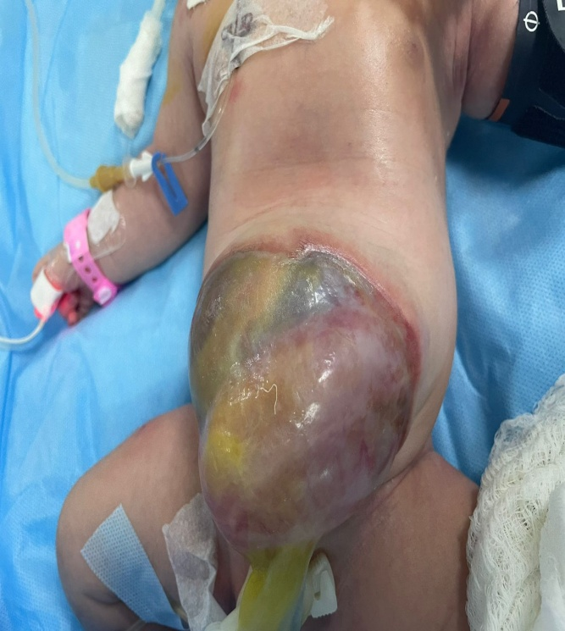
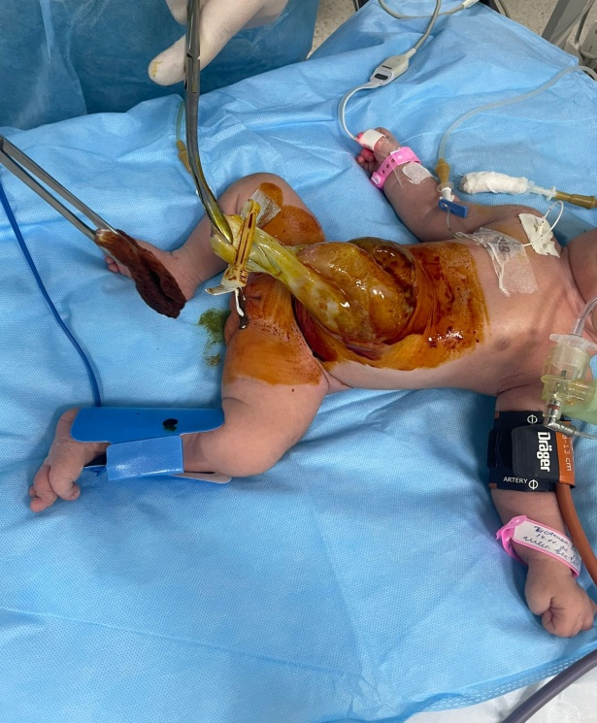
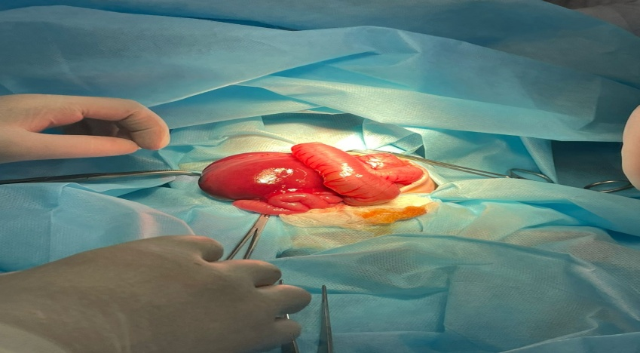
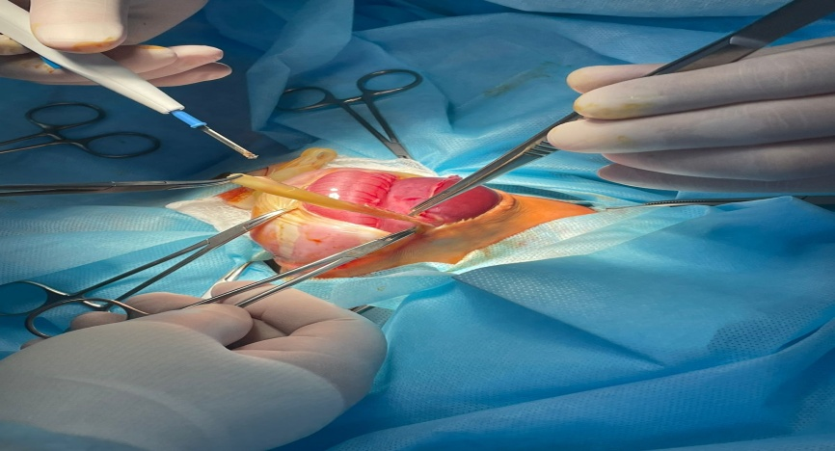
Омфалоцеле больших размеров

Slide 12
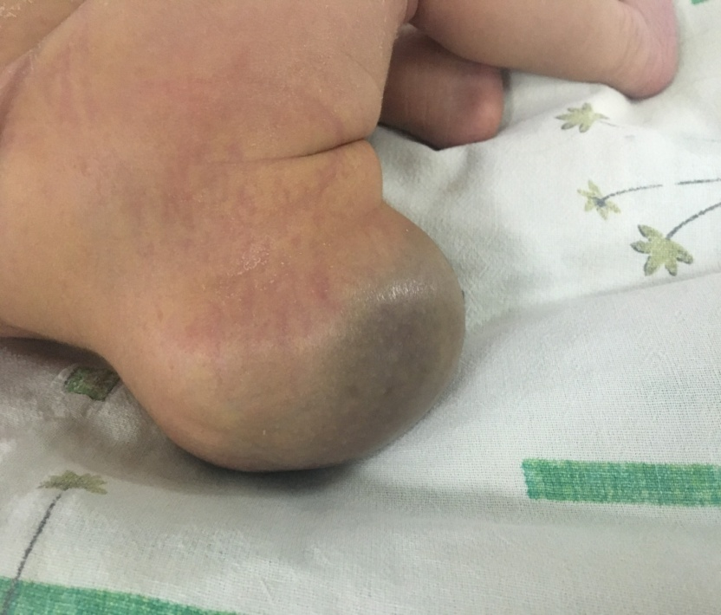
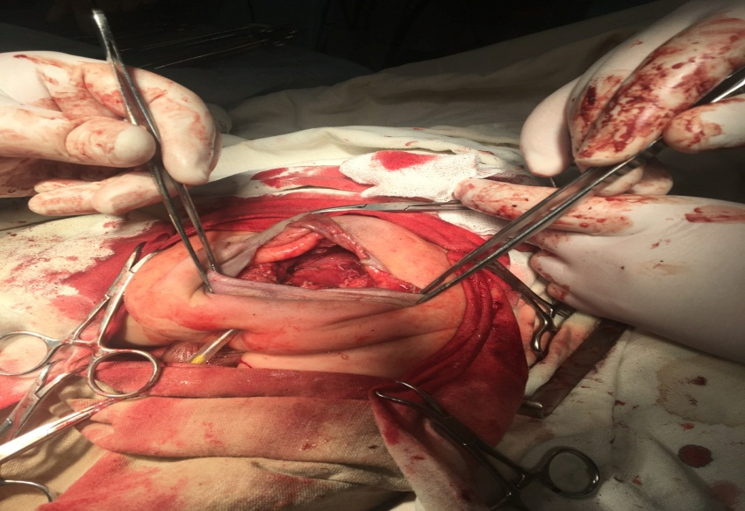
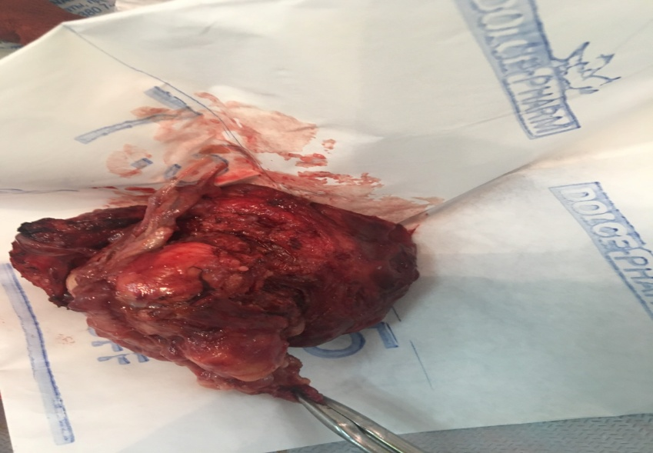
тератома крестцово-копчиковой области

Slide 13
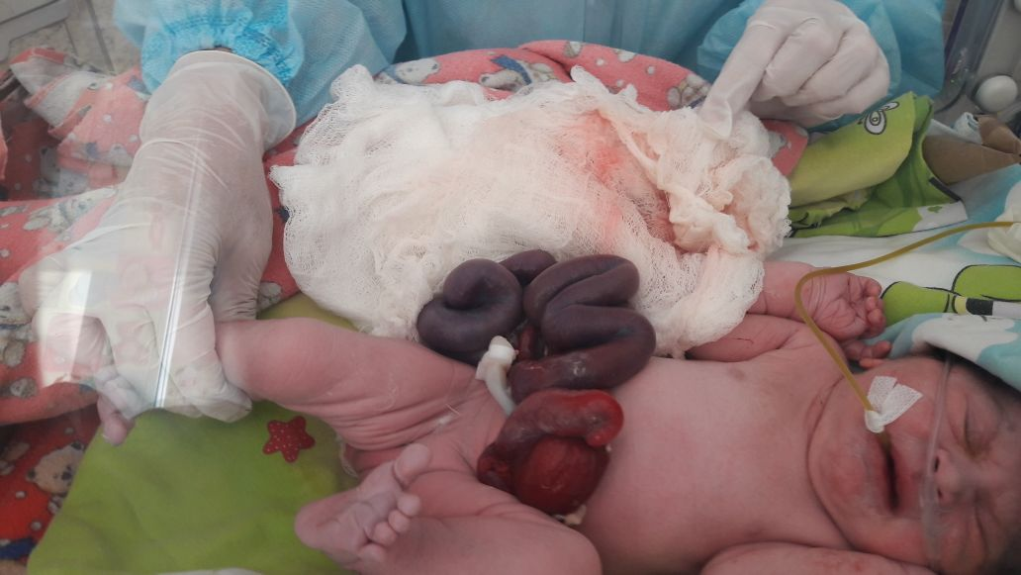
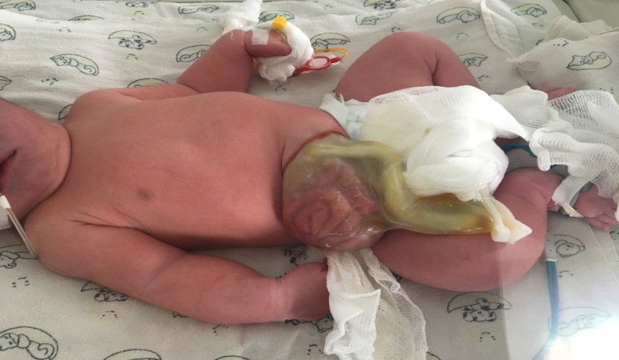
Гастрошизис

Slide 14
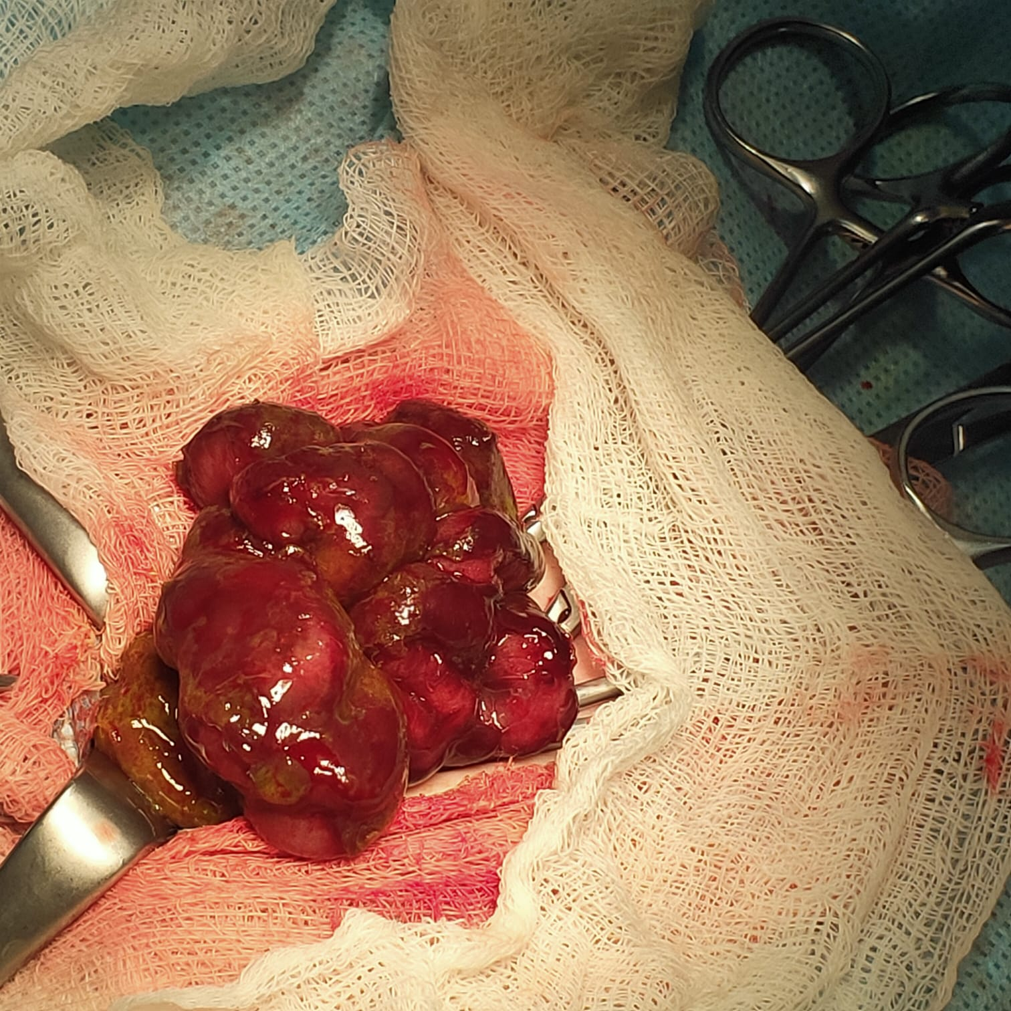
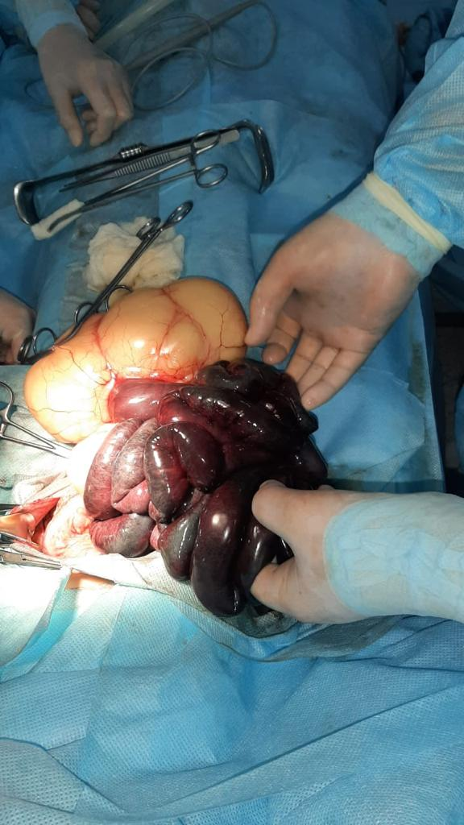
Образование кишечника с заворотом и некрозом тонкой кишки
некротический энтероколит

Slide 15
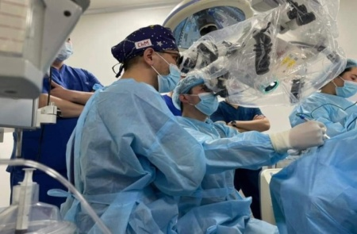
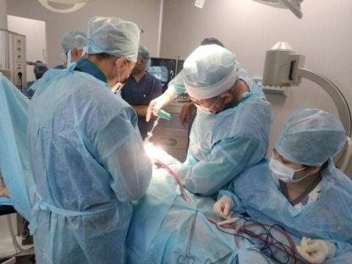
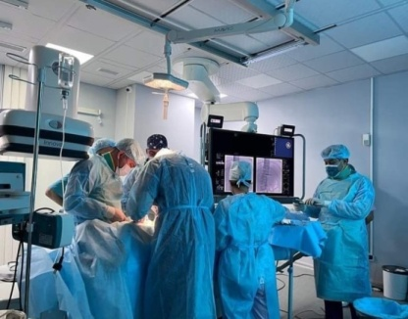
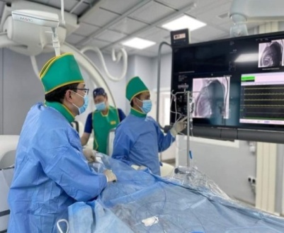
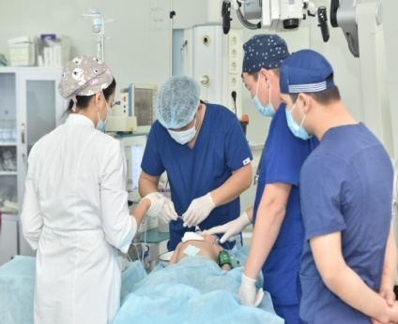
Проводимые виды операции
В ангиохирургии:
Рентгенэндоваскулярная эмболизация, пункционная склероэмболизация под контролем ангиографии
Удаление гемангиомы, ангиофибромы, ангиопапиломы
Баллонная вальвулопластика
Зондирование полостей сердца.
в урологии:
Операция по Россе при гидроцеле.
Устранение варикоцеле, перекрута яичка (традиционно, лапароскопически).
Орхидопексия по Шемахеру, Соколову.
Устранение гипоспадии, пластика уретры.
Реконструктивные операции при скрытом половом члене.
в хирургии:
Аппендэктомия (традиционно, лапароскопический).
Лапаротомия при кишечной непроходимости, перитоните и травмах органов брюшной полости.
Лапароскопическая дивертикулэктомия, ушивание язвы 12 перстной кишки.
Лапароскопический адгезиолизис при спаечной кишечной непроходимости.
Грыжесечение по Дюамелю, Мартынову и лапароскопическая герниография.
Лапаротомия. Эхинококкэктомия печени.
Удаление доброкачественных образований кожи и подкожножировой клетчатки.
Вскрытие гнойничков различных локализаций.
Выведение и закрытие илео- и колостом.
Наложение гастростомы по Кадеру.
в торакальной хирургии:
Торакотомия при абсцессе легкого, эхинококка легкого.
Торакоцентез и дренирование плевральной полости.
Торакоскопическая санация плевральной полости.
Бужирование пищевода по Струне.
Фибробронхоскопия и удаление инородных тел из дыхательных путей.
в неонатальной хирургии:
Атрезия желудочно-кишечного тракта ( атрезия пищевода, атрезия 12 п.кишки, атрезия тонкого и толстого кишечника, атрезия ануса).
Устранение диафрагмальной грыжи.
Устранение и пластика дефекта передней брюшной стенки (омфалоцеле, гастрошизис)
Пилоромиотомия по Фредде-Рамштедту.
В 2022году внедрены следующие виды операций в неонатальной хирургии
Торакоскопическое устранение нижнего трахеопищеводного свища при атрезии пищевода
в онкологии:
Удаление доброкачественных новообразований различных локализации.
Туморовариоэктомия.
Биопсия образований.
Лимфаденэктомия.
в гематологии:
пункционная аспирация костного мозга.
в нейрохирургии
Все виды экстренных операций , трепанации черепа,
При врожденных пороках развития ЦНС: Краниостеноз. Синостоз.
Дорзальная ризотомия при ДЦП.
Болезнь Мойя-Мойя.
При опухолях головного и спинного мозга
При заболеваниях периферической нервной системы, гидроцефалии
В травматологии-ортопедии:
Все виды экстренных операций при травмах у детей.
Все виды операций при врожденной патологии опорно - двигательного аппарата
В 2021-2022г внедрены следующие виды операций в ортопедии:
Оперативное лечение при идиопатических сколиозах
Операция Ямомота – при травматическом вывихе надколенника
В комбустиологии:
Все виды операций при ожогах (аутодермопластика, некрэктомия).
Пластика кожи при рубцовых контрактурах.

Slide 16
Параклиническая служба за 2021/2022 год
Рентген 50665/57606
КТ 753/1380
ФГДС 431/531
ВЭЭГ 1103/994
УЗИ 5678/9129
МРТ
1243
Биохимия
211829/229367
Серология
9538/12301
Гематология 448688/380296
Клиническая
151141/100591
Бак
лаборатория 92878/105413
Функциональная диагностика
Лаборатория

Slide 17
Индикаторы выполнения за 12 мес 2022 года ГКП на ПХВ «ГДКБ»
№ | Наименование индикаторов | Факт | План по Стратегическому Плану на 2022г. | Результат
1 | Показатель необоснованной госпитализации | 2,5% | 3% | достигнут
2 | Показатель послеоперационных осложнений | 1,44% | 3% | достигнут
3 | Послеоперационная летальность | 1,22% | 2% | достигнут
4 | Летальность в стационаре | 0,68% | 0,70% | достигнут
5 | Летальность при плановой госпитализации | 0,06% | 0% | не достигнут
6 | Темп роста пролеченных пациентов СЗТ | Увеличение на 15% и более | Увеличение на 15% и более с предыдущим отчетным годом | достигнут
7 | Динамика показателя младенческой смертности | Нет снижения (1,1/1,2) | Снижение в динамике с предыдущим отчетным годом | не достигнут
8 | Показатель повторного незапланированного поступления в течение месяца по поводу одного и того же заболевания | 0,02% | 0,2% | достигнут
9 | Показатель случаев расхождения основного клинического и патологоанатомического диагнозов | 1,3% | 0,5% | не достигнут
10 | Количество обоснованных жалоб | нет | Снижение в динамике с предыдущим отчетным годом | достигнут
11 | Досуточная летальность при госпитализации | 0,1% - 15 | 16,0% | достигнут
12 | Досуточная летальность детей до 1 года | 0,12% - 6 | 13% | достигнут
13 | Количество случаев инфекции, связанной с оказанием медицинской помощи (ИСМП) среди детей | 0 % | 0,01% | достигнут

Slide 18
Всего штатных единиц:
-2021 год – 768,25
-2022 год – 762,75
в том числе фактическое количество врачей, совместителей – 29
-2021 год – 87 (д/о +6)
-2022 год – 97 (д/о +5);
в том числе фактическое количество медсестер :
-2021 год – 293 (д/о +30)
-2022 год – 291 (д/о + 30) ;
в том числе фактическое количество прочего персонала :
-2021 год – 66 (д/о +7)
-2022 год – 68 (д/о +7) ;
в том числе фактическое количество младшего персонала :
-2021 год – 168 (д/о +30)
-2022 год – 180 (д/о +29)
Вакансия 2022год- 8,5
Врач анестезиолог и реаниматолог -1
Клинический фармаколог-1
Врач лаборант (КДЛ) -1
Врач физиотерапевт -2,5
Врач эксперт-1
Врач психотерапевт -1
Инжинер по вентелияции -1
Развитие системы кадровых ресурсов и повышение квалификации квалификации
Наименование | Врачи |  |  | Средний медперсонал
 | 2020г | 2021г | 2022г | 2020г | 2021г | 2022г
Всего | 80 | 80 (д/о 6) | 97 (д/о 5) | 271(д/о 30) | 277 (д/о 30) | 293 (д/о 30 из них 30 не имеют стаж до 3х лет)
По штату | 124,75 | 129,25 | 150,50 | 306 | 305 | 302,25
Укомплектованность | 61,1 | 61,9% | 89,5% | 88,6% | 91,5% | 96,7%
С категориями, из них | 55 | 58 (69,2%) | 50(60,2%) | 82 | 98 (35,3%) | 65 (26,4%)
Высшая | 24 (30%) | 25 (23,75%) | 16(21,7%) | 69 (84,1%) | 66 (23,6%) | 53 (19,5%)
Первая | 21 (27,5%) | 24(31,25%) | 29(30,4%) | 16 (19,5) | 146(5,7%) | 10 (4,1%)
Вторая | 9 (11,25) | 8 (10%) | 5 (6,5%) | 11 (13,4) | 9 (3,2%) | 2 (1,3%)
Без категории | 27 | 22 (27,5%) | 37(39%) | 198 | 179 (64,6%) | 218 (74,9%)
Подтвердили категорию | - | - | - | - | - | -
Переподготовка | - | 3 | - | - | 2 | 0
Повышения квалификации | 35 | 30 | 66 | 33 | 43 | 117
За 12 месяцев 2022 года курсы усовершенствования и целевое обучение получили 185 сотрудников в разрезе профилей:
АО "Научный центр педиатрии и детской хирургии" "Цитоморфологическое исследование костного мозга при гематологических и онкологических заболеваниях у детей".
ГКП на ПХВ "Многопрофильная городская детская больница №2" г.Нур-Султан "Абдоминальная хирургия детского возраста".
АО "Научный центр педиатрии и детской хирургии" "Вопросы интенсивной терапии детей с онкологическими и гематологическими заболеваниями".
"Национальный центр общественного здравоохранения" "Профилактика инфекции и инфекционный контроль (ПИИК) для менеджеров здравоохранения" "Южно-Казахстанской медицинской академии" "Актуальные вопросы педиатрии". ТОО "Национальный центр медицинского образования" "Оказание стационарной помощи (Карманный справочник). "Национальный центр общественного здравоохранения" "Профилактика инфекции и инфекционный контроль для врачей клинического профиля". Астана медицина университеті "Балалардағы эпилепсия және басқа да пароксизмалды бұзылулар. Ұстамалардың типіне қарай электроэнцофалография негіздері." Корпоративный фонд "Univercity Medical center" "Практическое применение ЭЭГ мониторинга, особенности при эпилепсиии«, НАО "Национальный научной кардиохирургический центр" "Детская аритмология“, "Национальная конференция по профилактике инфекций и инфекционному контролю"НАО "Национальный научной кардиохирургический центр" "Детская аритмология". НАО КазНМУ имени С.Ж.Асфендиярова "Актуальные вопросы и инновационные технологии в анестезиологии, реаниматологии и интенсивной терапии". Корпоративный фонд "Univercity Medical center" "Тактика ведения пациентов при рубцовых сужениях пищевода у детей" За свой счет прошел обучение заграницей в городе Стамбул Клинике Медикал Парк по теме «Пороки Сердца», Детской кардиологической клинике Мехмета СБУ в Стамбуле Учебно-исследовательская больница Акифа Эрсоя по теме «Торакальный и сердечно-сосудистой хирургии»

Slide 19
Основные источники расходов
№ | Бюджет | 2020г | 2021г | 2022г | Прирост (+-)
1 | Всего по договору ФОМС | 1910411,8 | 242518,7 | 295956,5 | 22,2
2 | Заработная плата | 813207 | 102332,9 | 1324950 | 29,4
3 | Коммунальные расходы | 58544,9 | 90671,0 | 102617,2 | 13,1
4 | Налоги | 44919 | 60992,4 | 80138,9 | 31,3
5 | Лекарственное обеспечение | 476605,6 | 582850,8 | 802154,0 | 37,6
6 | Услуги питания (аутсорсинг) | 53062,8 | 91961,0 | 99291,1 | 7,9
7 | Платные услуги и АПП | 99850,0 | 347563 | 154335,6 | -
8 | Финансировнаие из местного бюджета |  | 209633 | 118477,0
Общие расходы за 12 месяцев 2022 года в сравнении 2021годом увеличились на 30%.
Расходы на заработную плату увеличились на 29,4%
(в связи с изменениями поправочных коэффициентов с целью увеличения заработных плат медицинских работников)
-ЛС, ИМН, дез.средства и реагенты на 37,6%
-Коммунальные расходы на 13,1% - увеличение связано с изменением тарифов на коммунальные услуги.

Slide 20
Финансирование
Основные источники доходов
Наименование | 2020 г | 2021 г | 2022 г
ГОБМП
Круглосуточный стационар | 819 943 788,37 | 71 554 947,72 | 138 294 930,39
Онкогематология в КС | 0,00 | 0,00 | 11 564 871,82
Дневной стационар | 4 100 950,81 | 7 937 185,11 | 9 685 061,22
Приемное отделение | 29 392 134,21 | 1 622 776,44 | 1 270 462,31
Перитонеальный диализ | 0,00 | 77 976 105,40 | 43 423 583,14
Паллиативная помощь | 38 287 652,70 | 45 089 979,91 | 33 648 336,87
Диагностическое исследование на выявление РНК вируса COVID-19 | 56 176,05 | 136 812,73 | 0,00
ВСЕГО | 891 780 702,14 | 204 317 807,31 | 237 887 245,75
ОСМС
Круглосуточный стационар | 923 242 697,04 | 1 906 710 888,90 | 2 315 600 446,67
Онкогематология в КС | 0,00 | 0,00 | 47 680 406,92
Дневной стационар | 19 637 958,86 | 48 992 734,14 | 54 868 387,10
Приемное отделение | 4 796 080,01 | 46 677 714,54 | 52 807 994,79
Медицинская реабилитация в КС 2 этап | 11 563 669,86 | 8 747 547,22 | 7 368 706,34
Диагностическое исследование на выявление РНК вируса COVID-19 | 15 039 131,10 | 130 008 818,77 | 0,00
ВСЕГО | 974 279 536,87 | 2 141 137 703,57 | 2 478 325 941,82
Общий итог | 1 866 060 239,01 | 2 345 455 510,88 | 2 716 213 187,57

Slide 21
Анализ средней заработной платы:
№ п/п | Наименование | 2020 год | 2021год | 2022 год
 | Средняя заработная плата на 1 должность без дифоплаты, в том числе:
1 | -врачи | 184123 | 239374 | 315452
2 | -средний медицинский персонал | 114415 | 138607 | 167819
3 | -младший медицинский персонал | 64219 | 67599 | 81750
 | Средняя заработная плата на 1 должность с дифоплатой, в том числе:
1 | -врачи | 196621 | 256203 | 333362
2 | -средний медицинский персонал | 121003 | 146266 | 175427
3 | -младший медицинский персонал | 64219 | 68399 | 84366
Средняя заработная плата увеличилась: у врача - на 30%, среднего медицинского работника - на 20%, младшего медицинского работника - на 23%, чем в предыдущем году.

Slide 22
Одним из наиболее актуальных вопросов на сегодняшний день является повышение уровня оплаты труда. В целях улучшения социально-экономических условий работников, согласно критериям и НПА РК, проводится дифференцированная оплата труда медицинским сотрудникам организации. Согласно приведенной ниже таблицы, по относительному показателю, можно наблюдать рост источников дохода за последние годы. А так же, с 2022 года дифференцированную оплату получает младший медицинский персонал и сотрудники хозяйственной части. Врачебному и среднему медицинским персоналам повысили дифоплату по сравнению с предыдущими годами.
 | 2020 год | 2021 год | 2022 год
Сумма | 36 478 742,00 | 51 097 950,00 | 57 688 158,00
% | 100 | 140% (+40) | 158,14 по сравнению с 2020 годом отличается повышение на 58,14% , а с 2021 г понижение на 12,89%

Slide 23
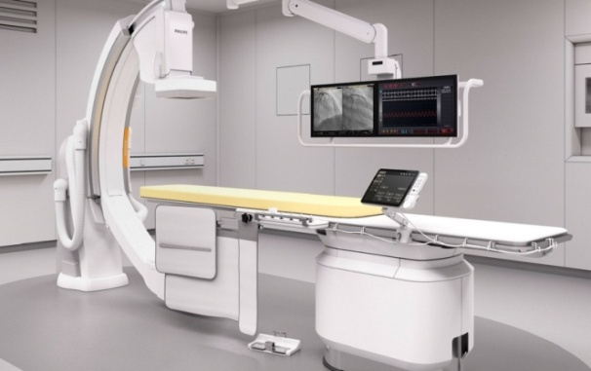
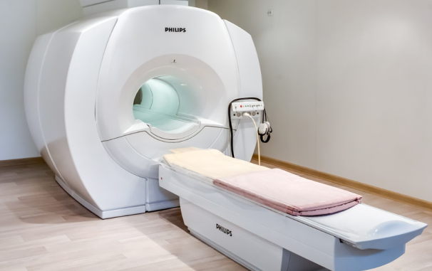
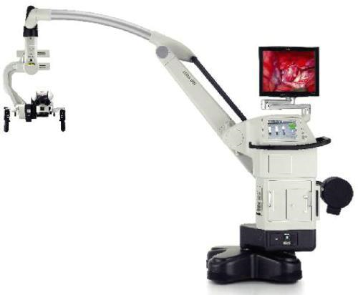
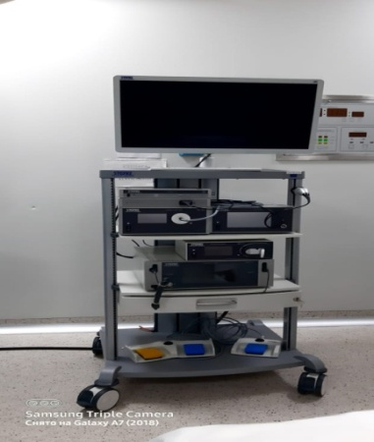
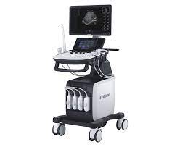
Материально-техническое оснащение
Материально–техническая база состоит из 1267 единиц медицинского оборудования, в том числе 105 дорогостоящего, стоимостью свыше 4 млн тенге. На сегодняшний день уровень оснащения достаточный, составляет 92,63% от нормативов, установленных МЗ РК.
В 2022 году за счет местного бюджета был приобретен «Видеокомплекс для лапароскопической хирургии в педиатрии с 4к видеосистемой». Данное медицинское оборудование было принято и сдано в эксплуатацию в полном объеме на основании акта приемки, пуско-наладки и ремонтных работ, актов оказания услуг по обучению специалистов.

Slide 24
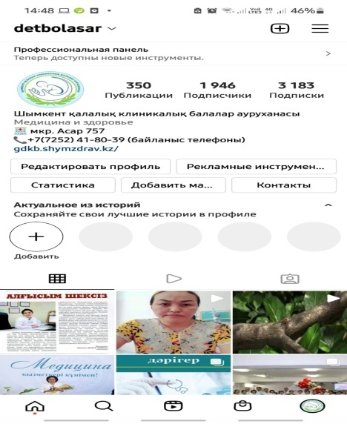
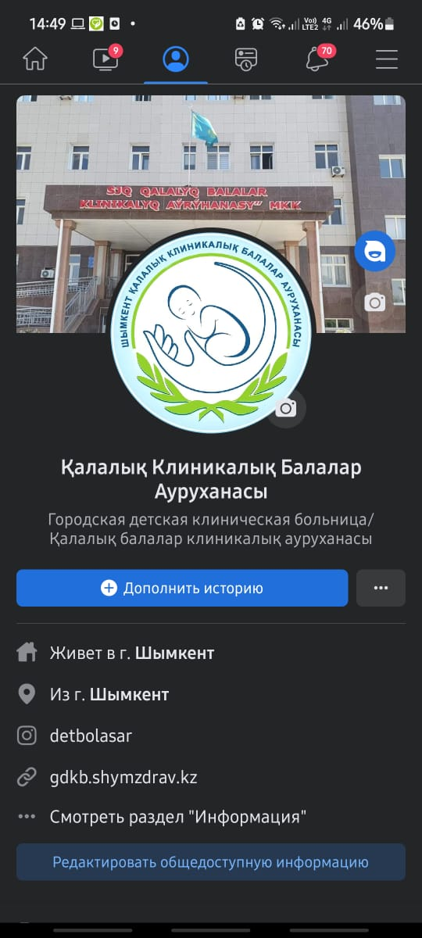
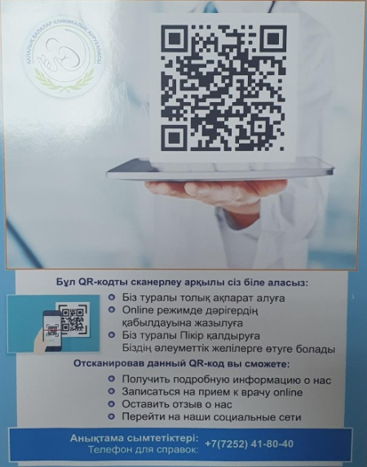
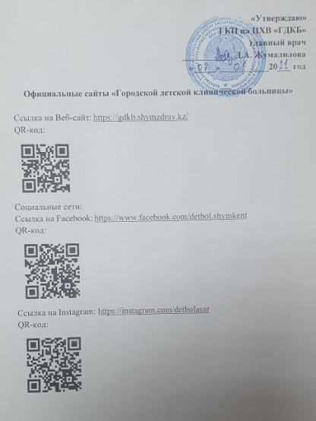
Информационно-разъяснительная работа среди населения проводится через социальные сети и официальный сайт больницы
 | Instagram | Facebook
Подписчики | 2073 | 4651
Публикации | 379 | 406
Показ | 8598 | 71596
Охват | 30058 | 33451
Отметка нравится | 5980 | 6148
Комментарии | 4795 | 5200
Видео просмотры | 10210 | 13650

Slide 25
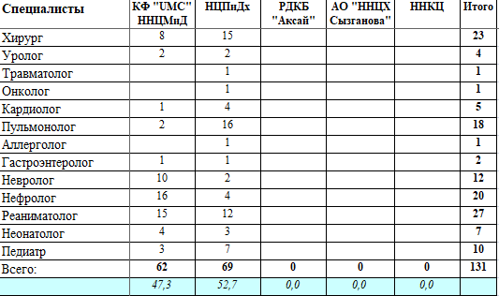
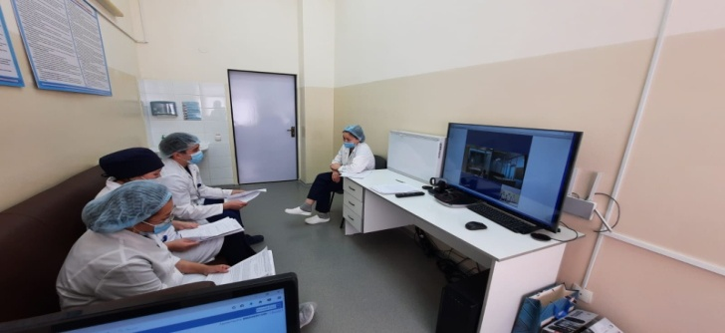
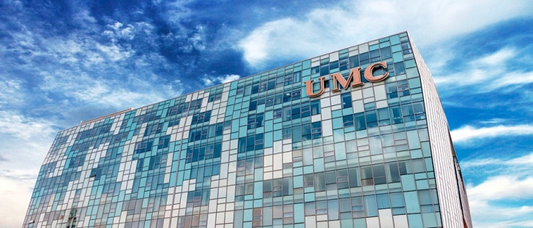
О телемедицине
С 18.10.2021 года приказом Управления здравоохранения в целях организации дистанционных медицинских услуг, повышения доступности и качества медицинской помощи, оказываемой детям, за счет собственных средств организации, был открыт кабинет телемедицины.
Всего за 12 месяцев 2022 года проведены 131 телемедицинских консультаций с НЦПиДХ (62) и КФ "UMC" (69) со следующими специалистами: хирургом, урологом, кардиологом, пульмонологом, неврологом, нефроло-гом, реаниматологом, неонатологом и педиатром.

Slide 26
Бюро госпитализации
НЦПДх г.Алматы
Хирургические для детей -49/54
Гематологические для детей -75/84
Урологические для детей -65/68
Онкологические для детей -152/184
Педиатрические для детей -71/75
Из них ревматология -1/16
Кардиохирургические для детей -23/33
Пульмонологияческие для детей-35/43
РДКБ имени С.Д.Асфендиарова г.Алматы
Нефрологические для детей -17/22
Урологические для детей -3/5
Отолорингологические для детей- 53/65 Члх -8/8
Аллерголог - 1/6
Неврология- 8/5
Эндокринология- 2/0
Ортопедия-8/5
ННЦХ имени А.Н.Сызганова г.Алматы
Хирургические -34/56
Сосудистая хирургия -3/2
Кардиохирургия -0/1
КФ UMC г.Нур-Султан
Нефрологические для детей-51/61
Онкологические для детей -20/27
Хирургические для детей-61/60
Неврологические для детей -51/50
Ортопедические для детей-22/53
Урологические для детей -30/38
Ревмоталагические для детей-80/123
Педиатрические для детей -13/1
Эндокринологические для детей- 7/24
ННКЦ г.Нур-Султан
Кардиология для детей – 51/61
Кардиохирургия для детей –23/33
НЦН г.Нур-Султан
Нейрохирургические для детей -23/23
ННМЦ г.Нур-Султан
Кардиологические для детей -0/1
Кардиохирургические для детей – 36/18

Slide 27
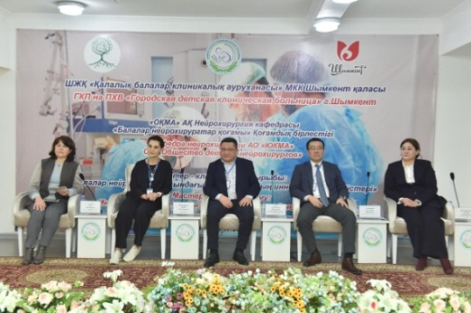
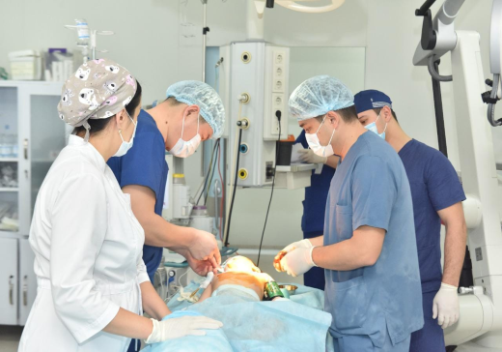
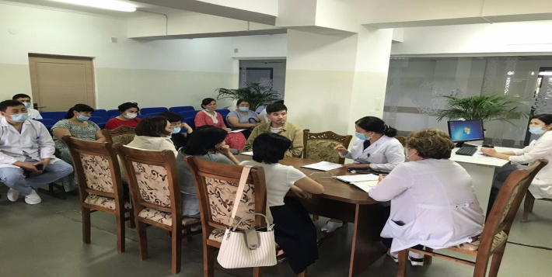
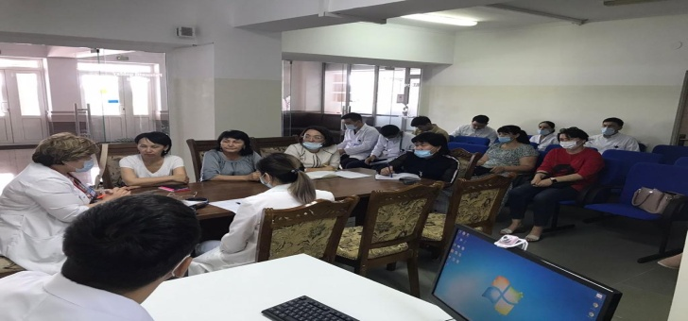
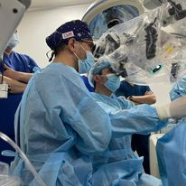
Научная конференция на тему" Инновационные методы хирургии в детской нейрохирургии " проходила с 24 по 26 ноября на базе городской детской клинической больницы. Во время обмена опытом, мастер-класса были проведены уникальные нейрохирургические операции с участием квалифицированных специалистов из России. Повышение квалификации около 30 врачей со всей страны в ходе проведения этой операции Состоялся II-й форум детской хирургии, посвященный 85-летию основателя детской хирургии академика Камала Саруаровича Ормантаева. в международном мероприятии приняли участие председатель ассоциации детской хирургии в Турции, Узбекистане, Таджикистане. Во второй день форума в городской детской клинической больнице прошли мастер-классы по травматологическим, нейрохирургическим операциям. На базе городской детской клинической больницы врач-нейрохирург городской клинической больницы №1 Жумагулов Еркин провел сложную операцию на ребенке с болезнью Мойя-мойя
Мастер-классы
Разбор летальных случаев
В целях предотвращения роста младенческой смертности по городу, на базе ГДКБ регулярно проводится разбор летальных случаев детей города На разбор приглашается поликлиническая служба во главе заместителем главного врача по курации детства.
За отчетный период написано дефектных актов- 82, приглашены на разбор 55 участника.

Slide 28
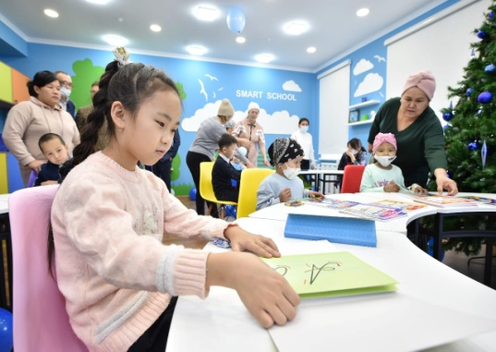
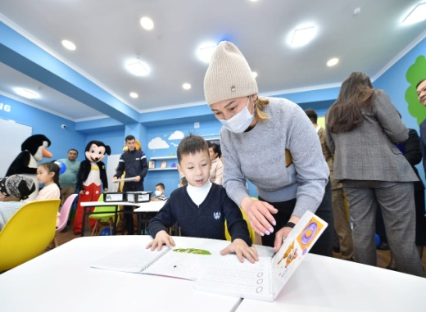
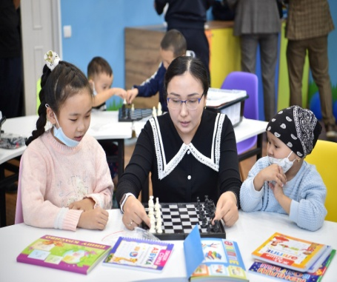
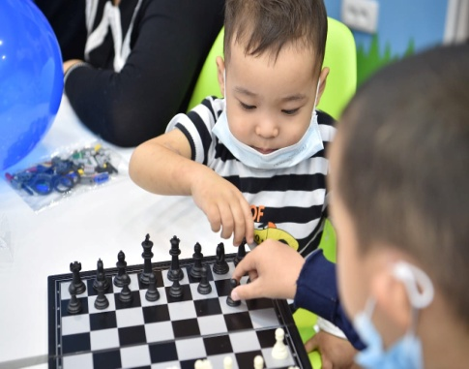
Информация по внедрению проекта «Smart School» («Умная школа»). 22 декабря 2022 года в городской детской клинической больнице города Шымкент при спонсорской поддержке компании «Samsung Electonics Central Eurasia» («Самсунг электроникс Централ Евразия») было открытие инновационного класса «Smart School» («Умная школа»), который будет способствовать психологическому и эмоциональному развитию детей, получающих длительное лечение в больнице, в том числе в отделении онкогематологии. Справочно: Онкологическую помощь детскому населению города Шымкент координирует городская детская клиническая больница, где в 2022 году открыто онкогематологическое отделение. С начала года пролечено в нем 85 детей. На диспансерном учете с онкологической патологией состоит около 330 детей, из них впервые в жизни выявлено с онкологической патологией в 2022 году 35 детей, оперативное лечение проведено 25 детям. В инновационном классе «Smart School» пациенты проходят специальное обучение по внеклассным занятиям: изобразительное искусство, английский язык, рукоделие, легоконструирование, роботехника, шахматы и шашки. Также, в рамках проекта больничный аниматор проводит игровую и танцевальную терапии, праздничные мероприятия. Школа оборудована комфортной экологически чистой мебелью, планшетами, интерактивной доской. Благотворительный проект «Smart School» реализован Общественным Фондом «Help Today» при технической и спонсорской поддержке ТОО «Samsung Electonics Central Eurasia». В связи с чем, управление здравоохранения города Шымкент и городская детская клиническая больница выразили благодарность организаторам данного проекта за оказанную спонсорскую помощь в открытии и оборудовании инновационного класса «Smart School».

Slide 29
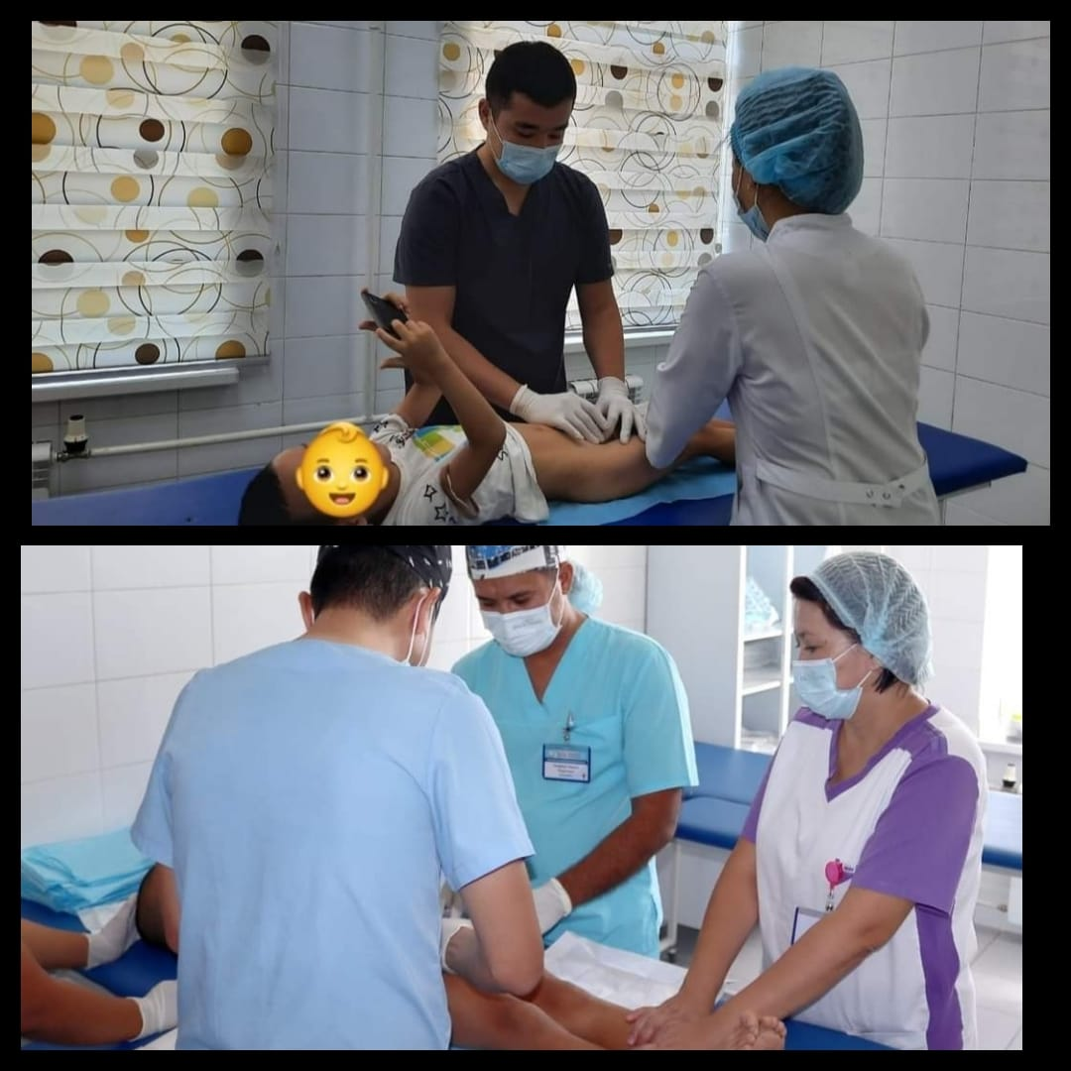
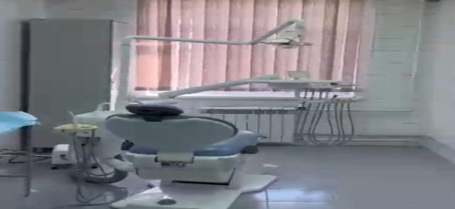
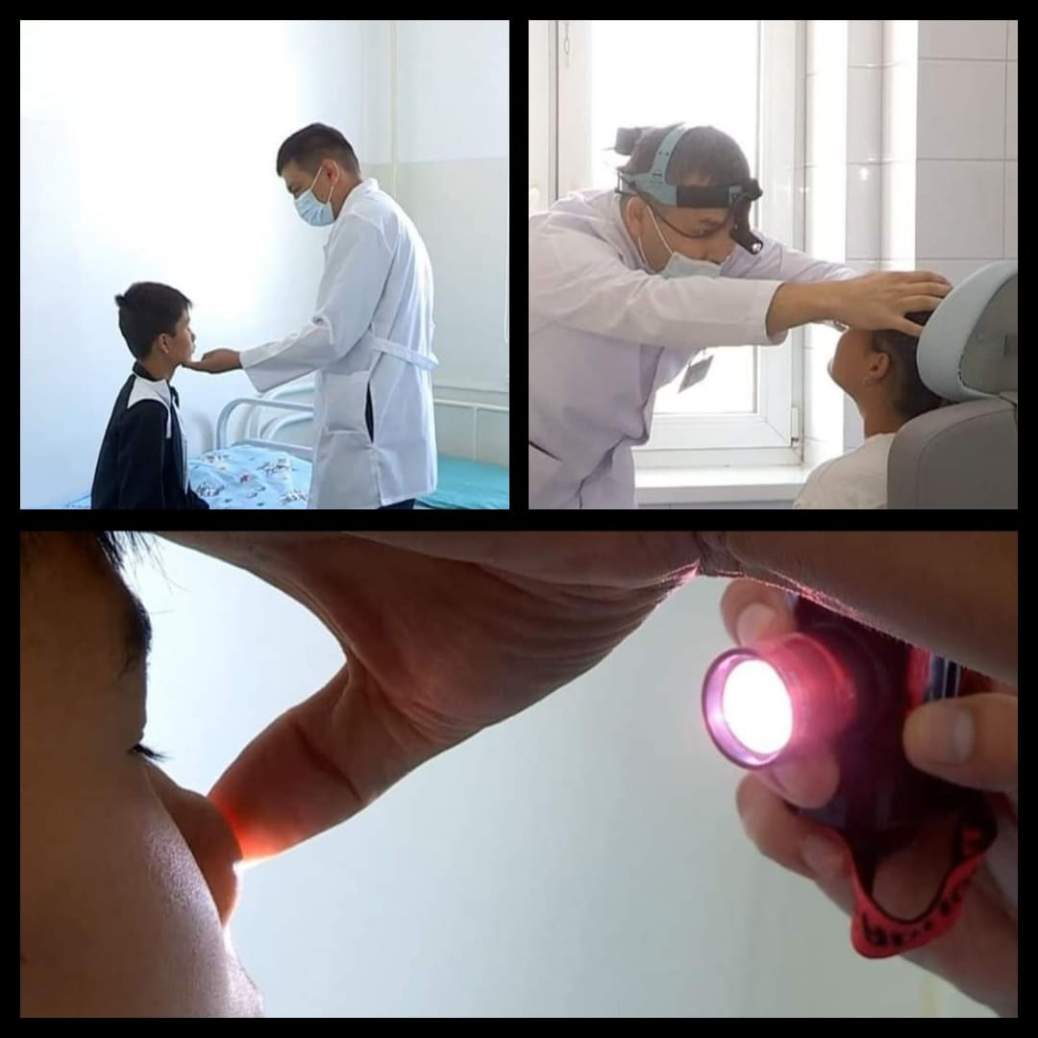
Выполненные работы
В городской детской клинической больнице прошло благотворительное мероприятие. На мероприятии медицинские работники провели процедуру обрезания детей из многодетных семей. Во время мероприятия процедуру обрезания прошли 70 детей. Врачи говорят, что даже быстрая операция, не выявившая никаких признаков заболевания, не зафиксировала состояния, при котором малыши чувствуют себя некомфортно. Опытные специалисты провели успешную операцию, предварительно психологически подготовив ребенка перед обрезанием.
В городской детской клинической больнице с 4 августа 2022 года открыт и проводитбесплатный прием стоматологический кабинет для детей с церебральным параличом в возрасте от 1 до 18 лет и других особенных детей по направлению ПМСП по месту РПН. Основная цель этого кабинета- лечить зубы особенных детей не принося боль, давая им анестезию во время лечения. Вход в стоматологический кабинет через центр лучевой диагностики в блоке "Б" больницы.
При поддержке городского управления здравоохранения впервые в городской клинической детской больнице открылось отделение оториноларингологии. Теперь в лечении заболеваний уха и носа врачи могут лечить пациентов на месте, не направляя их в Астану и Алматы. Отделение оториноларингологии рассчитано на 20 коек.

Slide 30
Задачи на 2023 год:
Продолжить дальнейшее развитие неонатальной хирургии и нейрохирургии, урологии, торакальной хирургии, гастроэнтерологии.
Решить вопрос приобретения медицинского оборудования для открытия и работы офтальмологических коек для детей.
Продолжить ведение мониторинга целевых индикаторов: снижение младенческой и детской смертности от управляемых причин, необоснованной госпитализации, повторной госпитализации в течении календарного месяца, показатель послеоперационных осложнений и послеоперационной летальности, летальность при плановой госпитализации, досуточной летальности.
Дальнейшее совершенствование службы контроля качества оказания медицинских услуг: согласно аккредитации - соблюдение международных целей безопасности пациента; обеспечить усиление профилактических, диагностических и лечебных мероприятий по вопросам предупреждения ВБИ, снижение жалоб со стороны населения, повышение удовлетворенности пациента качеством оказываемых медицинских услуг, работа с законными представителями ребенка по солидарной ответственности за его здоровье.
Продолжить работу по кадровому обеспечению МО, образованию медицинских сотрудников: повышение квалификации и переподготовки следующих специалистов (аллерголога, гастроэнтеролога, нефролога, онкогематолога, трансфузиолога), обучение в Ближнем и Дальнем зарубежье по открытым и вновь планируемым к открытию профилям.

Slide 31
Спасибо за внимание!

